Slide 1

Estado de México
Ficha Estatal
Marzo 2026

Slide 2
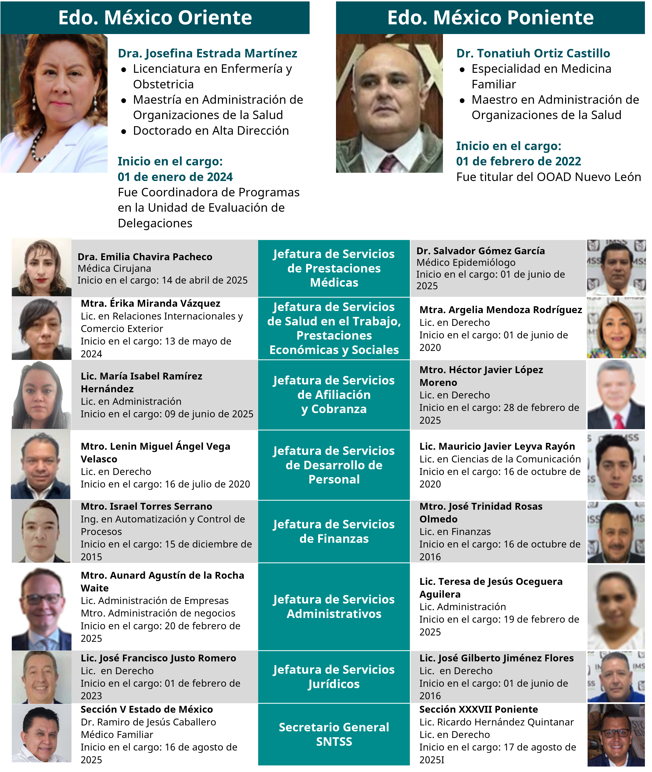
ESTADO DE MÉXICO

Slide 3







ESTADO DE MÉXICO
Población
7,836,586 44%
149,277 0.84%
Población estatal 17,822,420
66,902 0.38%
8,470,150 48%
1,299,505 7%
Datos generales
Categoría | 2018 | 2026 | Variación
PDA | 5,902,344 | 7,836,586 | 33%
Titulares | 3,030,502 | 4,850,513 | 60%
Puestos de trabajo | 1,627,196 | 1,970,423 | 21%
Pensionados | 522,831 | 744,644 | 42%
Conservación de derechos | 82,637 | 121,568 | 47%
Sin empleo asociado | 797,838 | 1,020,979 | 28%
Estudiantes | 767,449 | 991,105 | 29%
Seguro de Salud de Familia | 15,361 | 3,722 | -76%
Continuación voluntaria | 15,028 | 26,152 | 74%
Familiares | 2,871,842 | 2,986,073 | 4%
Esposa(o)/concubina(rio) | 1,010,566 | 1,106,098 | 9%
Hijas e hijos | 1,265,436 | 1,076,974 | -15%
Madres y padres | 595,840 | 803,001 | 35%
Personas Trabajadoras Independientes
Personas Trabajadoras de Plataformas Digitales
Fuente: Dirección de Incorporación y Recaudación, IMSS, datos abiertos con información mensual del número de personas derechohabientes adscritas a clínicas del IMSS. Corte enero de 2026.
febrero 2026
70,148
*La afiliación al Seguro de Salud de Familia disminuye en virtud del incremento en los nuevos esquemas de aseguramiento.
** PTPD que superaron el umbral de ingreso mínimo neto

Slide 4
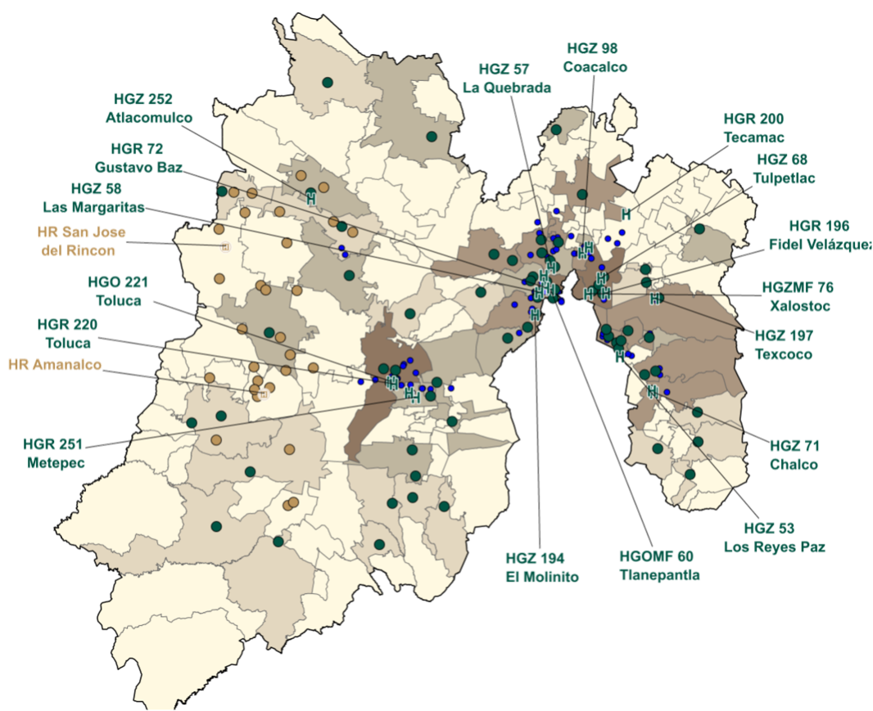
ESTADO DE MÉXICO
Infraestructura médica IMSS e IMSS Coplamar
2o Nivel | Unidades
UMAA (aut) | 1
HR | 2
HGZ | 10
HGR | 5
HGO | 2
TOTAL | 20
Nivel | IMSS Ordinario
 | Unidades | Consultorios de MF | Camas | Camas no censables
Primer | 85 | 895 | 0 | 162
Segundo | 18 | 32 | 3,322 | 1,349
Tercer | 1 | 0 | 266 | 158
Total | 104 | 927 | 3,588 | 1,669
IMSS-COPLAMAR
Nivel | Unidades | Consultorios de MF | Camas
Primer | 29 | 29 | 0
Segundo | 2 | 8 | 65
Total | 31 | 37 | 65
1. Incluye 81 UMF, 1 UMFH y 3 UMF-UMAA, y no incluye 20 Unidades Auxiliares de Medicina Familiar. 2. Incluye la UMAA4,
Corte de información: enero de 2026

Slide 5
ESTADO DE MÉXICO
Capacidad médica instalada
Segundo nivel | Inicio de Productividad | Camas | Camas no censables | Camas de cuidados intensivos | Qx* | Consultorios de especialidades
HGOMF 60 Tlanepantla | Julio de 1948 | 101 | 18 | 0 | 0 | 8
HGZ 68 Tulpetlac | Agosto de 1969 | 161 | 76 | 0 | 4 | 20
HGZ 58 Las Margaritas | Mayo de 1975 | 136 | 60 | 4 | 4 | 23
HGR 220 Toluca | Febrero de 1976 | 348 | 83 | 20 | 8 | 38
HGZMF 76 Xalostoc | Junio de 1976 | 165 | 69 | 6 | 4 | 30
HGZ 57 La Quebrada | Diciembre de 1978 | 176 | 43 | 0 | 4 | 29
HGO 221 Toluca | Noviembre de 1985 | 139 | 43 | 12 | 2 | 7
HGZ 53 Los Reyes Paz | Febrero de 1987 | 186 | 76 | 0 | 3 | 25
HGZ 98 Coacalco | Abril de 1987 | 169 | 59 | 0 | 0 | 25
HGR 72 Gustavo Baz | Noviembre de 1988 | 342 | 134 | 16 | 6 | 47
HGZ 194 El Molinito | Noviembre de 1994 | 212 | 77 | 14 | 4 | 19
HGZ 71 Chalco | Junio de 1997 | 113 | 69 | 0 | 3 | 22
HGR 196 Fidel Velázquez | Abril de 1998 | 214 | 90 | 17 | 4 | 38
HGZ 197 Texcoco | Marzo de 2004 | 215 | 102 | 17 | 6 | 32
UMAA 199 Tlalnepantla (Aut) | Septiembre de 2008 | 0 | 30 | 0 | 2 | 9
HGR 200 Tecamac | Marzo de 2012 | 268 | 118 | 20 | 8 | 43
HGR 251 Metepec | Septiembre de 2012 | 271 | 128 | 16 | 8 | 36
HGZ 252 Atlacomulco | Junio de 2020 | 106 | 74 | 4 | 4 | 29
HR San Jose Del Rincon | Julio de 2025 | 0 | 0 | 0 | 0 | 0
HR Amanalco | Julio de 2025 | 0 | 0 | 0 | 0 | 0
Subtotal |  | 3,322 | 1,349 | 146 | 74 | 480
Corte de Información: enero de 2026
* No se consideran salas de tococirugía, expulsión y recuperación.

Slide 6
ESTADO DE MÉXICO
Capacidad médica instalada
UMAE | Inicio de Productividad | Camas | Camas no censables | Camas de cuidados intensivos | Qx* | Consultorios de especialidades
HTO Lomas Verdes | Junio de 1998 | 266 | 158 | 18 | 16 | 19
Subtotal |  | 266 | 158 | 18 | 16 | 19
Total |  | 3,588 | 1,507 | 164 | 90 | 499
Corte de Información: enero de 2026
* No se consideran salas de tococirugía, expulsión y recuperación.

Slide 7
ESTADO DE MÉXICO
Equipo relevante
Segundo nivel | Aparatos de Tomografía | Equipos de Resonancia Magnética | Mastógrafo | Arcos en C | Máquinas de Hemodiálisis | Sala de Hemodinamia
HGZ 194 El Molinito | 1 | 0 | 1 | 1 | 0 | 0
HGZ 252 Atlacomulco | 1 | 0 | 1 | 1 | 0 | 0
HGZ 68 Tulpetlac | 1 | 0 | 1 | 0 | 0 | 0
HGZMF 76 Xalostoc | 1 | 0 | 0 | 0 | 0 | 0
HGR 196 Fidel Velázquez | 1 | 0 | 1 | 1 | 8 | 0
HGZ 98 Coacalco | 1 | 0 | 1 | 1 | 0 | 0
HGZ 71 Chalco | 1 | 0 | 1 | 0 | 0 | 0
HGZ 197 Texcoco | 1 | 0 | 1 | 1 | 9 | 1
HGO 221 Toluca | 0 | 0 | 1 | 0 | 0 | 0
HGR 220 Toluca | 1 | 0 | 1 | 2 | 7 | 0
HGZ 58 Las Margaritas | 1 | 0 | 2 | 0 | 0 | 0
UMAA 199 Tlalnepantla (Aut) | 0 | 0 | 0 | 0 | 8 | 0
HGOMF 60 Tlanepantla | 0 | 0 | 1 | 0 | 0 | 0
HGR 72 Gustavo Baz | 1 | 0 | 1 | 1 | 13 | 0
HGZ 57 La Quebrada | 1 | 0 | 0 | 0 | 0 | 0
HR San Jose Del Rincon | 0 | 0 | 0 | 0 | 0 | 0
HR Amanalco | 0 | 0 | 0 | 0 | 0 | 0
HGZ 53 Los Reyes Paz | 1 | 0 | 0 | 0 | 0 | 0
HGR 200 Tecamac | 1 | 1 | 1 | 2 | 16 | 0
HGR 251 Metepec | 1 | 1 | 1 | 2 | 16 | 1
Subtotal | 15 | 2 | 15 | 12 | 77 | 2
Proyectos de implementación/sustitución 2019-2025. Compra 2025-2026 Fuente: Cédula de actualización de variables seleccionadas del IFU, enviadas por el OOAD. Corte de información: enero de 2026

Slide 8
ESTADO DE MÉXICO
Equipo relevante
UMAE | Aparatos de Tomografía | Equipos de Resonancia Magnética | Mastógrafo | Arcos en C | Máquinas de Hemodiálisis | Sala de Hemodinamia
HTO Lomas Verdes | 2 | 1 | 0 | 9 | 0 | 0
Subtotal | 2 | 1 | 0 | 9 | 0 | 0
Total | 17 | 3 | 15 | 21 | 77 | 2
Proyectos de implementación/sustitución 2019-2025. Compra 2025-2026 Fuente: Cédula de actualización de variables seleccionadas del IFU, enviadas por el OOAD. Corte de información: enero de 2026

Slide 9
ESTADO DE MÉXICO
85 Unidades de Medicina Familiar
44 Unidades Médicas de lunes a viernes
Unidad Médica | Antigüedad | Consultorios de Medicina Familiar | Productividad a febrero
UMF-UMAA 231 Metepec | 34 | 10 | 12,372
UMFH 227 Ixtapan Sal | 52 | 2 | 2,661
UMF 97 San Bartolo | 47 | 12 | 13,912
UMF 96 Tepozanes | 39 | 11 | 12,660
UMF 95 Pantaco | 43 | 6 | 6,314
UMF 88 Sta. Anita | 44 | 2 | 2,712
UMF 87 Ozumba | 45 | 2 | 2,538
UMF 85 Tezoyuca | 44 | 2 | 2,293
UMF 81 Juchitepec | 45 | 2 | 2,253
UMF 80 Satélite | 36 | 2 | 2,639
UMF 78 Netzahualcoyotl | 47 | 20 | 25,349
UMF 77 San Agustín | 49 | 37 | 42,931
UMF 75 Netzahualcoyotl | 51 | 32 | 35,402
UMF 74 San Rafael | 61 | 5 | 6,189
UMF 73 Amecameca | 61 | 3 | 3,221
UMF 59 Lechería | 54 | 1 | 786
UMF 58 Las Margaritas | 50 | 20 | 24,849
UMF 56 Jilotepec | 49 | 7 | 7,273
UMF 54 Apaxco | 50 | 6 | 6,827
UMF 250 La Magdalena | 15 | 12 | 15,447
UMF 247 Zictepec | 22 | 1 | 1,131
UMF 246 Jocotitlán | 25 | 2 | 2,012
UMF 245 Aculco | 56 | 2 | 1,352
UMF 244 Toluca | 16 | 6 | 6,867
UMF 243 V. Victoria | 33 | 3 | 1,555
UMF 242 Tenango | 42 | 5 | 6,454
UMF 241 Temoaya | 33 | 2 | 2,000
UMF 240 Temascaltepec | 42 | 1 | 791
UMF 239 Tejupilco | 47 | 1 | 956
UMF 238 Sultepec | 44 | 1 | 414
UMF 237 Malinalco | 52 | 1 | 548
UMF 236 El Oro | 41 | 1 | 1,290
UMF 235 Atlacomulco | 43 | 5 | 6,365
UMF 234 Colorínes | 46 | 2 | 2,348
UMF 233 Valle Bravo | 46 | 2 | 1,635
UMF 232 Villa Gro | 51 | 1 | 930
UMF 230 Toluca | 37 | 2 | 909
UMF 229 Tenancingo | 37 | 2 | 2,762
UMF 228 Santiago | 47 | 10 | 12,804
UMF 226 Ixtlahuaca | 53 | 6 | 7,103
UMF 225 Toluca | 54 | 2 | 767
UMF 192 Atizapán | 34 | 2 | 2,329
UMF 190 Huixquilucan | 30 | 7 | 9,043
UMF 186 Iztacala | 35 | 6 | 6,449
Total | 43.0 | 267 | 307,442
No incluye Unidades Auxiliares de Medicina Familiar Corte de información: Semana 9 febrero 2026

Slide 10
ESTADO DE MÉXICO
85 Unidades de Medicina Familiar
41 Unidades Médicas de tiempo completo
Unidad Médica | Antigüedad | Consultorios de Medicina Familiar | Consultorios de TC | Productividad a febrero
UMF 66 Progreso | 77 | 6 | 5 | 14,814
UMF 69 Texcoco | 69 | 20 | 5 | 41,957
UMF 65 Río Hondo | 69 | 10 | 4 | 23,325
UMF 62 Cuautitlán | 69 | 32 | 5 | 60,579
UMF 63 San Ildefonso | 64 | 23 | 5 | 51,443
UMF 64 Tequesquinahuac | 63 | 39 | 5 | 75,562
UMF 61 Naucalpan | 62 | 33 | 5 | 63,176
UMF 222 Toluca | 61 | 24 | 5 | 56,292
UMF 70 Ayotla | 60 | 15 | 5 | 30,607
UMF 68 Tulpetlac | 57 | 25 | 5 | 49,395
UMF 67 Santa Clara | 53 | 14 | 5 | 30,741
UMF 224 Zinacatepec | 53 | 10 | 3 | 25,522
UMF 223 Lerma | 51 | 12 | 5 | 27,779
UMF 220 Toluca | 50 | 22 | 5 | 53,540
UMF 55 Zumpango | 49 | 13 | 5 | 28,582
UMF 86 Ixtapaluca | 45 | 11 | 5 | 24,442
UMF 83 Chicoloapan | 45 | 12 | 5 | 25,988
UMF 89 Otumba | 45 | 5 | 3 | 11,770
UMF 82 Atenco | 45 | 3 | 2 | 5,869
UMF 84 Chimalhuacán | 44 | 12 | 5 | 26,615
UMF 93 Cerro Gordo | 43 | 34 | 5 | 62,838
UMF 91 Villa de las Flores | 39 | 20 | 5 | 42,255
UMF 52 Cuautitlán Izcalli | 37 | 34 | 5 | 64,503
UMF 79 Valle de Ceylan | 37 | 11 | 5 | 23,539
UMF 92 Cd. Azteca | 37 | 32 | 5 | 65,822
UMF 51 Sta. Mónica | 37 | 10 | 5 | 24,841
UMF 187 La Higuera | 36 | 10 | 5 | 23,883
UMF 183 Rey Neza | 35 | 7 | 5 | 14,953
UMF 184 Infonavit Sur | 35 | 8 | 2 | 14,929
UMF 181 Chalco II | 35 | 10 | 5 | 24,028
UMF-UMAA 180 Chalco I | 35 | 10 | 5 | 21,910
UMF 188 Tepalcapa | 34 | 8 | 2 | 13,845
UMF 182 El Sol | 34 | 7 | 3 | 14,540
UMF 189 Chimalhuacán | 34 | 7 | 3 | 15,564
UMF 191 Ecatepec | 33 | 9 | 3 | 18,004
UMF 185 Lomas de Cartagena | 32 | 10 | 5 | 18,485
UMF 193 Chalco | 32 | 11 | 5 | 25,179
UMF 195 Chalco | 31 | 17 | 3 | 30,083
UMF 248 Sn Mateo Atenco | 18 | 10 | 5 | 23,406
UMF-UMAA 198 San Rafael | 18 | 12 | 5 | 27,434
UMF 249 Santiago Tlaxomulco | 17 | 10 | 5 | 27,588
Total | 44.0 | 628 | 183 | 1,325,627
No incluye Unidades Auxiliares de Medicina Familiar Corte de información: Semana 9 febrero 2026

Slide 11

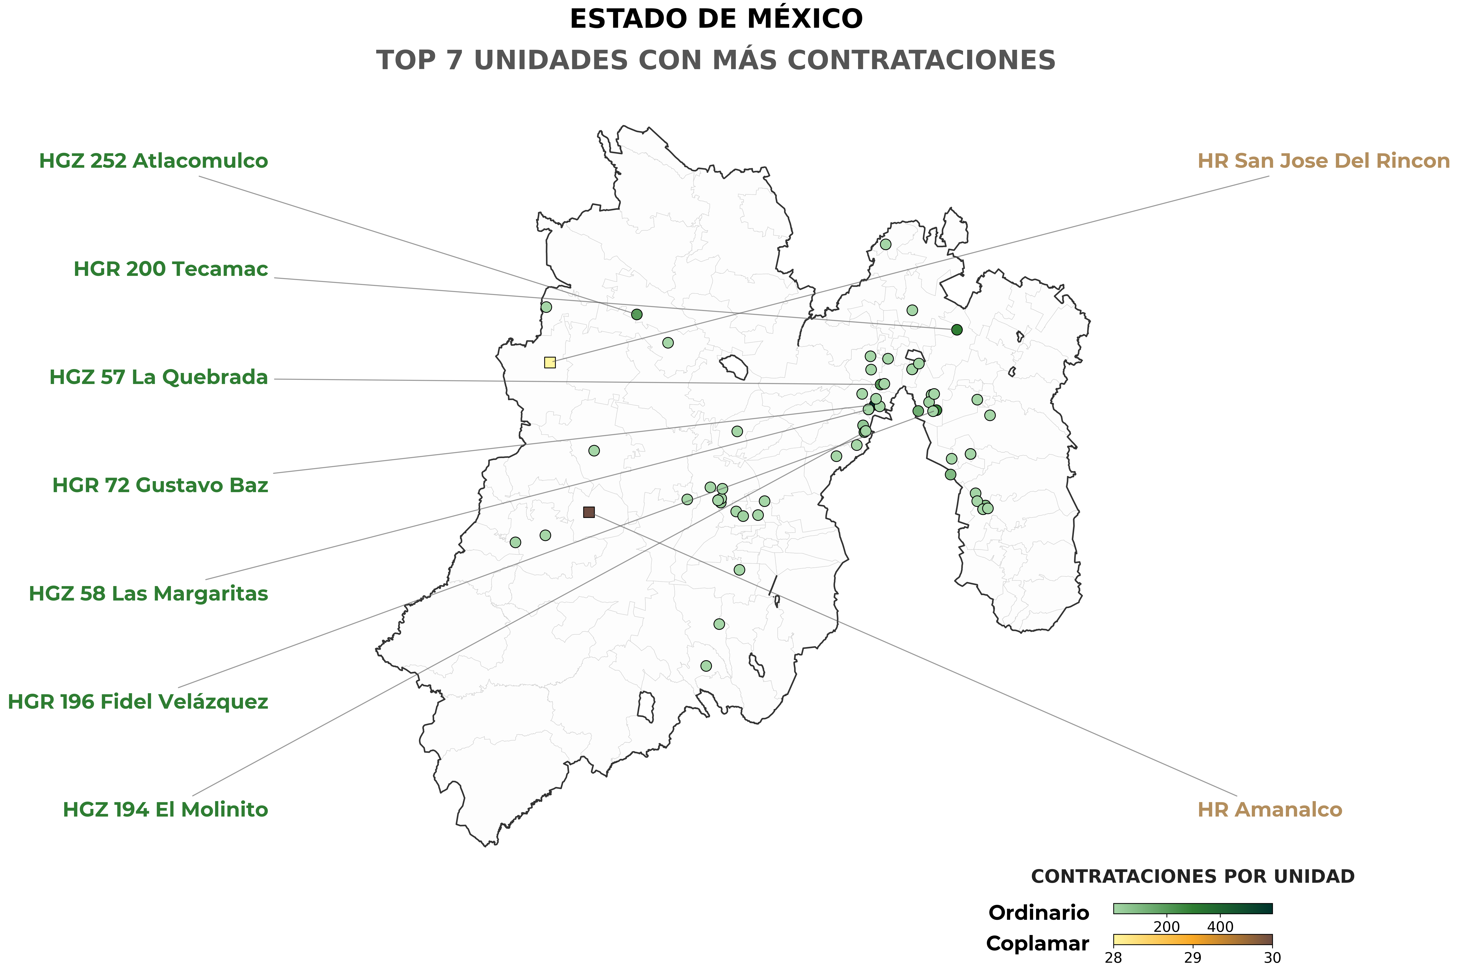
ESTADO DE MÉXICO
Especialistas, Draft 2025
Plazas
Total
396
902
Sustitución
506
Corte de Información: marzo 2025

Slide 12
ESTADO DE MÉXICO
Meta: Cirugías
Unidad medica | Qx | Meta anual | Avance a fecha Actual | Meta a fecha Actual | % Avance a mes actual | % Avance anual
HGZ 71 Chalco | 3 | 5,475 | 626 | 1,027 | 61% | 11%
HGR 200 Tecamac | 8 | 14,600 | 1,443 | 2,259 | 64% | 10%
HGO 221 Toluca | 5 | 9,125 | 860 | 1,412 | 61% | 9%
HGR 251 Metepec | 10 | 18,250 | 1,640 | 2,882 | 57% | 9%
HGZ 58 Las Margaritas | 4 | 7,300 | 640 | 1,130 | 57% | 9%
UMAA 198 San Rafael | 2 | 3,650 | 310 | 594 | 52% | 8%
HGZ 194 El Molinito | 5 | 9,125 | 705 | 1,200 | 59% | 8%
HGR 220 Toluca | 9 | 16,425 | 1,249 | 2,541 | 49% | 8%
HGR 72 Gustavo Baz | 6 | 10,950 | 813 | 1,694 | 48% | 7%
HGOMF 60 Tlanepantla | 2 | 3,650 | 266 | 565 | 47% | 7%
UMAA 231 Metepec | 2 | 3,650 | 265 | 510 | 52% | 7%
HGR 196 Fidel Velázquez | 4 | 7,300 | 520 | 1,130 | 46% | 7%
UMAA 180 Chalco I | 2 | 3,650 | 250 | 594 | 42% | 7%
HGZ 53 Los Reyes Paz | 5 | 9,125 | 561 | 1,200 | 47% | 6%
HGZ 57 La Quebrada | 5 | 9,125 | 539 | 1,112 | 48% | 6%
HGZ 98 Coacalco | 3 | 5,475 | 301 | 667 | 45% | 5%
HGZMF 76 Xalostoc | 6 | 10,950 | 591 | 1,334 | 44% | 5%
HGZ 68 Tulpetlac | 5 | 9,125 | 462 | 1,112 | 42% | 5%
HGZ 252 Atlacomulco | 5 | 9,125 | 440 | 1,112 | 40% | 5%
HGZ 197 Texcoco | 8 | 14,600 | 667 | 1,838 | 36% | 5%
UMAA 199 Tlalnepantla (Aut) | 3 | 5,475 | 248 | 891 | 28% | 5%
SUBTOTAL | 102 | 186,150 | 13,396 | 26,804 | 49% | 7%
Avance alcanzado respecto a la meta establecida para el mismo periodo. Corte de información: Semana: 9 febrero 2026

Slide 13
ESTADO DE MÉXICO
Meta: Cirugías
Unidad medica | Qx | Meta anual | Avance a fecha Actual | Meta a fecha Actual | % Avance a mes actual | % Avance anual
HTO Lomas Verdes | 16 | 29,200 | 1,622 | 4,475 | 36% | 6%
SUBTOTAL | 16 | 29,200 | 1,622 | 4,475 | 36% | 6%
TOTAL | 118 | 215,350 | 15,018 | 31,279 | 50% | 7%
Avance alcanzado respecto a la meta establecida para el mismo periodo. Corte de información: Semana: 9 febrero 2026

Slide 14
ESTADO DE MÉXICO
Meta: Consultas de especialidad
Unidad medica | Consultorios | Meta Anual | Atenciones a la fecha | Meta a la fecha | % Avance a mes actual | % Avance anual
HGO 221 Toluca | 5 | 32,850 | 4,098 | 7,434 | 55% | 12%
HGR 251 Metepec | 26 | 170,820 | 21,091 | 36,108 | 58% | 12%
HGZ 194 El Molinito | 14 | 91,980 | 10,580 | 18,054 | 59% | 12%
HGOMF 60 Tlanepantla | 4 | 26,280 | 2,903 | 4,248 | 68% | 11%
HGZ 58 Las Margaritas | 16 | 105,120 | 11,417 | 20,178 | 57% | 11%
HGR 220 Toluca | 28 | 183,960 | 19,335 | 36,108 | 54% | 11%
HGZ 57 La Quebrada | 21 | 137,970 | 12,666 | 21,240 | 60% | 9%
HGZ 68 Tulpetlac | 14 | 91,980 | 7,896 | 14,868 | 53% | 9%
HGR 72 Gustavo Baz | 34 | 223,380 | 17,793 | 37,170 | 48% | 8%
HGZ 197 Texcoco | 23 | 151,110 | 11,595 | 23,069 | 50% | 8%
HGR 200 Tecamac | 31 | 203,670 | 15,436 | 32,922 | 47% | 8%
UMAA 199 Tlalnepantla (Aut) | 6 | 39,420 | 2,961 | 7,434 | 40% | 8%
HGZ 53 Los Reyes Paz | 18 | 118,260 | 8,666 | 19,116 | 45% | 7%
HGR 196 Fidel Velázquez | 25 | 164,250 | 11,904 | 26,550 | 45% | 7%
HGZ 98 Coacalco | 18 | 118,260 | 7,793 | 18,054 | 43% | 7%
HGZ 71 Chalco | 16 | 105,120 | 6,831 | 16,048 | 43% | 6%
HGZMF 76 Xalostoc | 21 | 137,970 | 8,882 | 21,240 | 42% | 6%
UMAA 198 San Rafael | 6 | 39,420 | 2,410 | 5,664 | 43% | 6%
UMAA 180 Chalco I | 6 | 39,420 | 2,271 | 5,664 | 40% | 6%
UMAA 231 Metepec | 5 | 32,850 | 1,599 | 4,720 | 34% | 5%
HGZ 252 Atlacomulco | 20 | 131,400 | 6,291 | 20,060 | 31% | 5%
SUBTOTAL | 357 | 2,345,490 | 194,418 | 395,949 | 48% | 8%
Avance alcanzado respecto a la meta establecida para el mismo periodo. Corte de información: Semana: 9 febrero 2026

Slide 15
ESTADO DE MÉXICO
Meta: Consultas de especialidad
Unidad medica | Consultorios | Meta Anual | Atenciones a la fecha | Meta a la fecha | % Avance a mes actual | % Avance anual
UMFR Conjunto Colonia | 6 | 39,420 | 4,303 | 7,434 | 58% | 11%
HTO Lomas Verdes | 14 | 91,980 | 7,842 | 14,868 | 53% | 9%
SUBTOTAL | 20 | 131,400 | 12,145 | 22,302 | 55% | 10%
TOTAL | 377 | 2,476,890 | 206,563 | 418,251 | 49% | 8%
Avance alcanzado respecto a la meta establecida para el mismo periodo. Corte de información: Semana: 9 febrero 2026

Slide 16
ESTADO DE MÉXICO
Meta: Resumen
 | Metas anuales | Productividad esperada a la fecha | Productividad a la fecha | % de avance a la fecha | % avance anual
Consulta de Medicina Familiar | 11,187,504 | 1,898,100 | 1,155,759 | 61% | 10%
Consulta de Medicina Familiar | 400,896 | 66,894 | 38,066 | 57% | 9%
Consulta de especialidad | 131,400 | 22,302 | 12,145 | 54% | 9%
Consulta de especialidad | 2,345,490 | 395,949 | 194,418 | 49% | 8%
Cirugías electivas | 186,150 | 26,804 | 13,396 | 50% | 7%
Cirugías electivas | 29,200 | 4,475 | 1,622 | 36% | 6%
OOAD
 | Metas anuales | Productividad esperada a la fecha | Productividad a la fecha | % de avance a la fecha | % avance anual
Consulta de especialidad | 131,400 | 22,302 | 12,145 | 54% | 9%
Cirugías electivas | 29,200 | 4,475 | 1,622 | 36% | 6%
UMAE
Corte de información: semana 9, febrero 2026

Slide 17
ESTADO DE MÉXICO
Tiempos de espera
Especialidad | Total
Cirugía General | 5,136
Traumatología y ortopedia | 1,771
Oftalmología | 1,352
Ginecología | 1,274
Obstetricia | 1,089
Urología | 868
Cirugía Pediátrica | 241
Otorrinolaringología | 234
Cirugía oncológica | 233
Medicina Interna | 211
Total | 12,409
Cirugía prioritaria | Total
Colecistectomías | 1,125
Catarata | 1,024
Hernioplastías abdominales | 644
Histerectomías | 331
Sustitución de rodilla | 106
Mastectomías | 91
Sustitución de cadera | 65
Total | 3,386
Corte de información: semana 9, febrero 2026

Slide 18






ESTADO DE MÉXICO
Personal Total: 30,689 Personal de Salud: 45,499
Médicos Generales
+109.5%
Médicos Especialistas
+23.5%
2018 | 2026
169 | 354
2018 | 2026
5,780 | 7,140
Enfermeras
+15.3%
Paramédicos
+12.8%
2018 | 2026
9,847 | 11,356
2018 | 2026
7,965 | 8,987
Residentes
+105.3%
Técnicos
-13.5%
2018 | 2026
703 | 1,443
2018 | 2026
1,628 | 1,409
Fuente: Dirección de Administración. Base SIAP comparativa del diciembre 2018 con el febrero 2026.
Egreso de residentes
2025 | Cantidad
Medicina Familiar | 182
Medicina de Urgencias | 125
Traumatología y Ortopedia | 38
Medicina Interna | 31
Anestesiología | 26
2026 | Cantidad
Medicina Familiar | 120
Medicina de Urgencias | 114
Medicina Interna | 50
Cirugía General | 45
Traumatología y Ortopedia | 41
Se muestra el total de egresos en la entidad y sólo las cinco especialidades con mayor egresos de cada año. Corte de información febrero 2026. Fuente: Dirección de Prestaciones Médicas.
Vacantes
Personal médico | 899
Personal de Enfermería | 532
Personal administrativos y básico | 1,224
Personal paramédico y técnico | 719
Total | 3,374
Fuente: Sistema de Información Operativa. Personal de base. Corte de información: enero 2026.

Slide 19

ESTADO DE MÉXICO
Principales motivos de consulta, egresos, defunciones y cirugías
Medicina Familiar | Especialidades | Cirugías | Egresos | Defunciones
Diabetes mellitus (2,440,745) | Traumatismos e intoxicaciones (150,356) | Cesárea (24,355) | Embarazo, parto y puerperio (39,684) | Enfermedades del corazón (1,410)
Enfermedades del corazón (2,060,639) | Tumores malignos (132,452) | Traumatismos y envenenamientos (17,816) | Traumatismos e intoxicaciones (21,386) | Neumonía e influenza (1,397)
traumatismos e intoxicaciones (631,680) | Enfermedades y trastornos de las articulaciones (123,963) | Cirugía de Hernias (Hernioplastía) (13,975) | Insuficiencia renal (17,110) | Diabetes mellitus (987)
Infecciones respiratorias agudas (495,876) | Insuficiencia renal (95,804) | Cirugía de cataratas (Facoemulsificación con implante de lente intraocular) (10,643) | Hernias (13,690) | Enfermedades cerebrovasculares (918)
Enfermedades y trastornos de las articulaciones (367,929) | Enfermedades del corazón (81,875) | Cirugía de vesicula biliar (Colecistectomía) (10,163) | Enfermedades de la vesicula biliar (12,338) | Otras enfermedades respiratorias (890)
ESTADO DE MÉXICO
El número de casos se presentan entre paréntesis. Fuente: IMSS/DPM/División de Información en Salud/Motivos de Consulta Externa (SUI27). Sistema de información Médico Operativo Central (SIMOC). Periodo: enero-diciembre 2025
Día típico
47,466
consultas de Medicina Familiar
3,290
consultas
dentales
421
cirugías
587
egresos
9,187
consultas de Especialidad
3,661
consultas de Urgencias
76
partos
consultas diarias
63,604
Corte de información: noviembre 2025

Slide 20
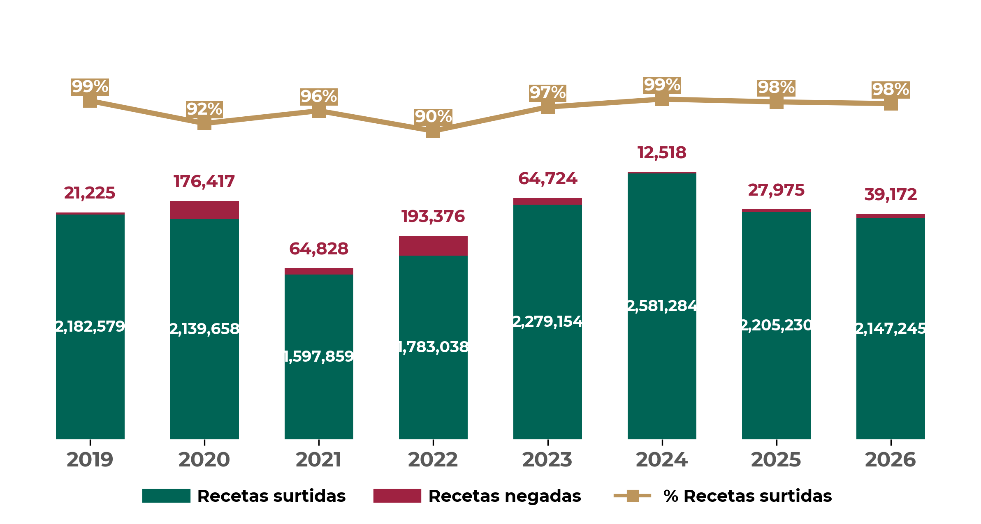
ESTADO DE MÉXICO
Abasto Recetas
Recetas surtidas y negadas
Comparación interanual de enero a febrero de cada año
Fuente: Portal de Control de Abasto. En 2026, se muestra lo correspondiente al periodo del 1 de enero al 28 de febrero de 2026.
Recetas manuales y electrónicas
Año | Manuales | Electrónicas | Porcentaje de electrónicas
2019 | 583,055 | 3,542,693 | 85.9%
2026 | 274,694 | 3,918,490 | 93.4%
Fuente: Portal de Control de Abasto. En 2026, se muestra lo correspondiente al periodo del 1 de enero al 28 de febrero de 2026.

Slide 21

ESTADO DE MÉXICO
Acciones 2025
Descripción | Monto (mdp)
Equipo médico y electromecánico
Adquisición de 39 piezas de equipo electromecánico: 20 elevadores, 6 plantas de lavado y 13 cuartos de máquinas. | $305.9
Adquisición de 838 piezas de equipo médico: 642 camillas, 159 sillas de ruedas, 22 refrigeradores para vacunas, 4 mastógrafos, 4 unidades de anestesia, 3 tomógrafos, 3 monitores de signos vitales, 3 resonadores magnéticos y 2 congeladores para vacunas. | $341.5
Inversión conservación
Intervención en áreas de Accesibilidad (rampas) en 10 unidades | $5.4
Intervención en áreas de Accesibilidad (rampas) en 2 unidades | $19.9
Intervención en áreas de Accesibilidad (rampas) en 9 unidades | $17.3
Intervención en áreas de Atención Médica Continua en 6 unidades | $17.9
Intervención en áreas de Hemodiálisis Interna en 2 unidades | $8.5
Intervención en áreas de Hemodiálisis Interna en 2 unidades | $7.0
Intervención en áreas de Hospitales Prioritarios en el HGZ 68 Tultepac y HGZMF 76 Xalostoc | $157.7
Intervención en áreas de Mejora en Subdelegaciones en 1 unidad | $10.9
Intervención en áreas de Residencias Médicas en 17 unidades | $91.9
Intervención en áreas de Residencias Médicas en 24 unidades | $77.4
Intervención en áreas de Salud Mental en 1 unidad | $0.5
Intervención en áreas de Terapia Intensiva en 1 unidad | $30.4
Intervención en áreas de Terapia Intensiva en 5 unidades | $35.1
Intervención en áreas de Terapia Intensiva en 7 unidades | $73.7
Programa Anual de Operaciones
Mantenimiento a equipo médico, onda de calor, mantenimiento a centrales de aire grado médico, entre otros | $1,081.0
Proyectos de infraestructura
HOPE de 40 camas, Ecatepec | $1,567.1
¿Qué se hará?
2025
3,849.1 mdp

Slide 22

ESTADO DE MÉXICO
Inversión, 2019-2024
Descripción | Monto (mdp)
Obras de infraestructura
Ampliación y Remodelación Guardería, Naucalpan | $4.1
Habilitación de ONCOCREAN en HGR 251, Metepec | $0.9
Horno Crematorio, Toluca | $4.5
Nueva Sala de Hemodinamia HGR 251, Metepec | $33.1
Nueva Sala de Hemodinamia HGZ 197, Texcoco | $33.1
Nuevo HGZ 90 camas, Atlacomulco | $1,257.0
Obra de Ampliación y Remodelación UCIA HGZMF 76, Xalostoc | $43.0
Obra de Ampliación y Remodelación UCIN HGZ 194, el Molinito, Naucalpan | $49.3
UMF 93, Cerro Gordo, Ecatepec | $316.0
Proyectos de conservación
Adecuaciones en instalaciones de Prestaciones Sociales, Naucalpan de Juárez y Toluca | $28.0
Adquisición y sustitución de equipo electromecánico: 34 elevadores, 28 bombas hidráulicas, 7 ventiladores, 5 cámaras de refrigeración, 5 generadores de vapor, 2 montacargas, 2 secadoras y 1 lavadora. | $341.6
Dignificación de 22 Unidades de Medicina Familiar | $44.0
Intervención 101 Salas de Quirófanos, Tococirugía y Expulsión en 15 Hospitales | $28.9
Recurso para mantenimiento e infraestructura | $470.6
Rehabilitación de almacenes, residencias y unidades médicas | $41.6
Rehabilitación del Hospital de 2 Hospitales Prioritarios, HGR 220 Tultepec y HGZ 68 Toluca | $105.0
Rehabilitación, limpieza e impermeabilización de distintas áreas y Unidades Médicas | $163.2
Trabajos de Mantenimiento en CEYE HGO 221, UMF 222, UMF/UMAA 231; Premios Competitividad UMF 63 y Subdelegación Toluca | $10.3
Trabajos de Mejora de Imagen a Guarderías,Toluca y Naucalpan | $5.2
¿Qué se hizo? 2019-2024
2,979.4 mdp

Slide 23


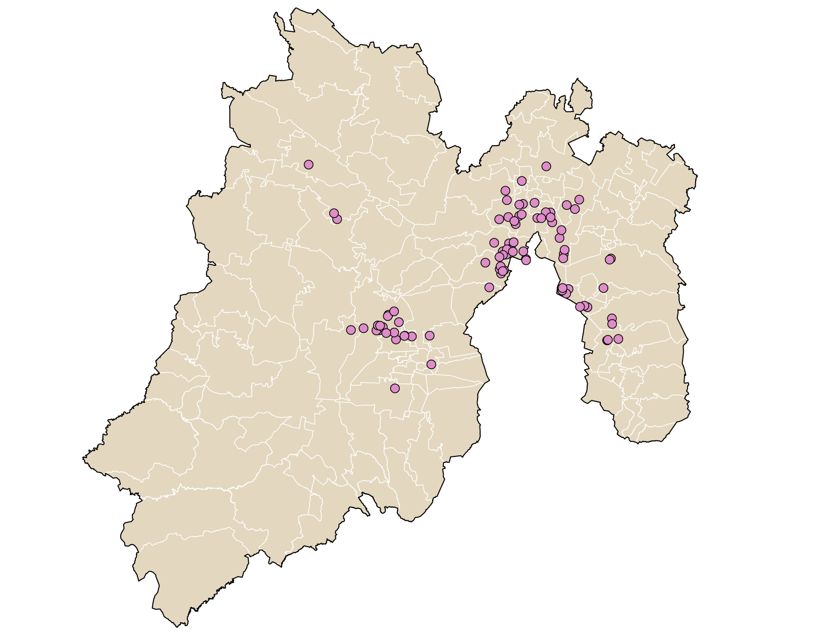
ESTADO DE MÉXICO
Infraestructura de prestaciones sociales
GUARDERÍAS
83 unidades 8 directas 75 indirectas | 10,734 inscritos 917 en espera
BIENESTAR SOCIAL
1 Centro de Artesanias | Cuauhtémoc
1 CRESTCAP | Naucalpan de Juárez
3 CEBIS | CEBIS 3 Chalco Alfredo Barandas, CEBIS 2 Culturas de México y Chimalhuacán
11 Centros de Seguridad Social | Toluca, Progreso Industrial, San Ildefonso, Tejavanes, Tequesquináhuac, Santa Clara, Netzahualcóyotl, Texcoco, Chalco, San Rafael y Cuauhtémoc
2 Teatros | Cuauhtémoc y Toluca
2 Unidades Deportivas | Nezahualcóyotl y Cuauhtémoc
CENTROS VACACIONALES, VELATORIOS Y TIENDAS
2 Tiendas IMSS-SNTSS | No. 26 Toluca y No. 64 Tequesquinahuac
3 Velatorios | Tequesquináhuac, Ecatepec y Toluca
Guarderías 83
Fuente: Boletín de guarderías enero de 2026.

Slide 24
ESTADO DE MÉXICO
Actividad económica
PRINCIPALES EMPLEADORES
Empleador público | Empleos Anterior | Empleos Actual | Variación | Empleador Privado | Empleos Anterior | Empleos Actual | Variación
INSTITUTO MEXICANO DEL SEGURO SOCIAL | 45,695 | 45,499 | -0.4% | ITELEVATE SOLUTIONS SA DE CV | 71,790 | 49,793 | -30.6%
 |  |  |  | NUEVA WAL MART DE MEXICO S DE RL DE CV | 34,668 | 33,620 | -3.0%
 |  |  |  | TRUPER SA DE CV | 17,234 | 17,115 | -0.7%
Puestos de trabajo, por tipo de sector
-16.03%
-4.56%
-4.35%
-2.08%
-1.55%
-0.28%
+3.17%
+5.21%
+32.84%
Puesto de trabajo, por tipo de contratación
Feb 2025
Feb 2026
Mes | Permanente |  | Eventual |  | Total
 | Urbano | Campo | Urbano | Campo
Feb 2025 | 1,611,615 | 4,477 | 273,052 | 1,011 | 1,890,155
Feb 2026 | 1,644,653 | 4,293 | 328,427 | 941 | 1,978,314
Variación % | +2% | -4% | +20% | -7% | +5%
Fuente: Dirección de Incoporación y Recaudación.

Slide 25

ESTADO DE MÉXICO
Puestos de trabajo y salario base de cotización
 | 2018 Diciembre | 2026 Febrero | Variación % | Nacional Febrero | Salario Mensual
Salario Base de Cotización | $340.09 | $608.47 | 0.3% | $664.09 | $18,254.1
Puestos de trabajo comparación interanual de cada año
$608.47
SBC
Febrero
2018
2019
2020
2021
2022
2023
2024
2025
2026
PRINCIPALES DEUDORES
Categoría | Deudores | Monto de deuda (mdp)
Principal deudor privado | MAXIMA GUIA SA DE CV | $56,146.02
 | CONGREGACION EMPRESARIAL FOSTER S DE RL DE CV | $46,056.55
 | MADOC PRODUCTOS MEDICOS SA DE CV | $39,898.37
Principal deudor público | EDUCAL S.A. de C. V. | $1.35
Salario base de cotización: se utilizo para deflactar el INPC a febrero de 2026 144.307, para diciembre 2018 es 103.02, el indice para dividir diciembre 2018 es de 0.713895.
Fuente: Dirección de Incorporación y Recaudación enero 2026.

Slide 26
ESTADO DE MÉXICO PROGRAMA IMSS-COPLAMAR
Infraestructura
2. Población beneficiada
Unidades | Total
Hospital Rural | 2
Unidad Médica Rural | 29
Brigada Salud | 0
Unidad Médica Móvil | 1
Total | 32
13,291
Derechohabiente
66,902
Población adscrita
53,611
Población abierta
14,353
Población en localidades indígenas
3. Productividad
Concepto | Productividad | Día Típico
Total consultas | 58,305 | 213
Familiar | 30,014 | 115
Estomatología | 5,787 | 23
Urgencias | 10,259 | 29
Especialidades | 12,245 | 47
Cirugías | 1,667 | 5
Partos | 1,303 | 4
Egresos Hosp. | 2,754 | 8
58,305
consultas anuales
1,667
cirugías anuales
enero-diciembre 2025
4. Personal
Disciplina | Base | Confianza | Estatuto A | Sustitutos | Total
Médicos | 63 | 4 | 4 | 6 | 77
Enfermeras | 116 | 2 | 0 | 66 | 184
Paramédicos | 29 | 0 | 2 | 3 | 34
Administrativas | 18 | 2 | 4 | 5 | 29
Servicios Generales | 57 | 1 | 1 | 18 | 77
Acción Comunitaria | 0 | 0 | 2 | 0 | 2
Total | 283 | 9 | 13 | 98 | 403
5. Organización comunitaria
OOAD | Voluntarios Rurales | Comités de Salud | Integrantes de Comités | Voluntarios | Parteras Voluntarias | Médicos Tradicionales
Total Programa | 22 | 53 | 362 | 537 | 29 | 5
enero-diciembre 2025

Slide 27
ESTADO DE MÉXICO
Especialistas, Draft
Programa IMSS Ordinario México Poniente
Corte de Información: marzo 2025

Slide 28
ESTADO DE MÉXICO
Especialistas, Draft
Programa IMSS Ordinario México Poniente (cont.)
Corte de Información: marzo 2025

Slide 29
ESTADO DE MÉXICO
Especialistas, Draft
Programa IMSS Ordinario México Poniente (cont.)
Corte de Información: marzo 2025

Slide 30
ESTADO DE MÉXICO
Especialistas, Draft
Programa IMSS Ordinario México Poniente (cont.)
Corte de Información: marzo 2025

Slide 31
ESTADO DE MÉXICO
Especialistas, Draft
Programa IMSS Ordinario México Poniente (cont.)
Corte de Información: marzo 2025

Slide 32
ESTADO DE MÉXICO
Especialistas, Draft
Programa IMSS Ordinario México Poniente (cont.)
Corte de Información: marzo 2025

Slide 33
ESTADO DE MÉXICO
Especialistas, Draft
Programa IMSS Ordinario México Poniente (cont.)
Corte de Información: marzo 2025

Slide 34
ESTADO DE MÉXICO
Especialistas, Draft
Programa IMSS Ordinario México Oriente
Corte de Información: marzo 2025

Slide 35
ESTADO DE MÉXICO
Especialistas, Draft
Programa IMSS Ordinario México Oriente (cont.)
Corte de Información: marzo 2025

Slide 36
ESTADO DE MÉXICO
Especialistas, Draft
Programa IMSS Ordinario México Oriente (cont.)
Corte de Información: marzo 2025

Slide 37
ESTADO DE MÉXICO
Especialistas, Draft
Programa IMSS Ordinario México Oriente (cont.)
Corte de Información: marzo 2025

Slide 38
ESTADO DE MÉXICO
Especialistas, Draft
Programa IMSS Ordinario México Oriente (cont.)
Corte de Información: marzo 2025

Slide 39
ESTADO DE MÉXICO
Especialistas, Draft
Programa IMSS Ordinario México Oriente (cont.)
Corte de Información: marzo 2025

Slide 40
ESTADO DE MÉXICO
Especialistas, Draft
Programa IMSS Ordinario México Oriente (cont.)
Corte de Información: marzo 2025

Slide 41
ESTADO DE MÉXICO
Especialistas, Draft
Programa IMSS Ordinario México Oriente (cont.)
Corte de Información: marzo 2025

Slide 42
ESTADO DE MÉXICO
Especialistas, Draft
Programa IMSS Ordinario México Oriente (cont.)
Programa IMSS Ordinario UMAE 16 HTO Lomas Verdes
Corte de Información: marzo 2025

Slide 43
ESTADO DE MÉXICO
Especialistas, Draft
Programa IMSS--Coplamar
Corte de Información: marzo 2025

Slide 44
ESTADO DE MÉXICO
Especialistas, Draft
Programa IMSS--Coplamar (cont.)
Corte de Información: marzo 2025

